Slide 1
EMPREGO FORMAL NA BAHIA
PRINCIPAIS RESULTADOS DA RAIS 2016
Dipeq/Copes
Notes:
20/10/2017
1

Slide 2
Principais resultados: Bahia
Entre 2006 e 2016, segundo a Relação Anual de Informações Sociais (RAIS) do Ministério do Trabalho, a Bahia criou cerca de 490 mil empregos, o equivalente a um aumento de 29% em relação ao estoque de dezembro do início do período. Em 31/12/2016, foi registrado um estoque da ordem de aproximadamente 2,2 milhões de empregos formais (+2.171.345);
Em termos absolutos, o período 2006-2016 foi marcado pela ampliação do estoque de emprego em todas as cinco regiões do país. A variação percentual da Bahia (29%) foi inferior a do Brasil (31%) e a do Nordeste (36,4%). Maranhão foi o estado nordestino que registrou a maior variação percentual (60%). Entre os estados dessa região, a Bahia ocupou a 6ª posição no ranking de geração de empregos em termos relativos.
Em 2006, os setores de Administração Pública e Serviços ocuparam, respectivamente, a primeira e a segunda posição na participação relativa do estoque de empregos. Todavia, enquanto o que era o líder entre os segmentos reduziu sua participação, o segundo ampliou. O setor de Serviços encerrou o ano de 2016 como o principal na composição do estoque de empregos formais do estado (cerca de 34% do estoque).
Em 2016 predominava a participação masculina (cerca de 56%) no estoque de emprego da Bahia. Porém, é importante ressaltar o acréscimo da participação feminina que passou de cerca de 42% em 2006, a 44%, em 2016.
Entre 2006 e 2016, mantêm-se a predominância dos indivíduos entre 25 a 39 anos no estoque de emprego formal da Bahia. O Ensino Médio Completo prevalece entre as classes de instrução, tendo sido ampliada sua participação de cerca de 46% para 58%.
O rendimento médio nominal passou de R$ 1.020,3 em 2006, a R$ 2.404,7 em 2016. Apesar do aumento para ambos os gêneros, as mulheres ainda permanecem em desvantagem quando o assunto é renda: em 2006 , a renda média da trabalhadora formal era cerca de 87% da renda dos homens – em 2016 houve um avanço, porém a renda média da trabalhadora formal permaneceu abaixo da renda dos homens (recebiam cerca 95% da renda masculina).
Em 2016, a Bahia registrou redução de 141.059 empregos formais em relação a 2015, significando uma contração de cerca de 6%. A Construção Civil foi o setor de maior compressão no estado (-15,4)%, bem como no Brasil (-18%) e no Nordeste (-21,4%).
Notes:
20/10/2017
2

Slide 3
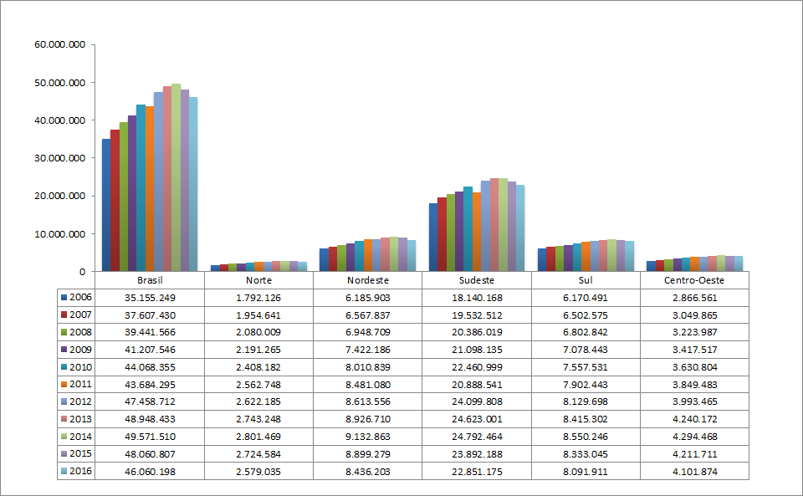
Evolução do estoque de empregos em 31/12, Brasil e Grandes Regiões – 2006-2016
Fonte: Ministério do Trabalho - RAIS. Dados sistematizados pela SEI/Dipeq/Copes, 2017.

Slide 4
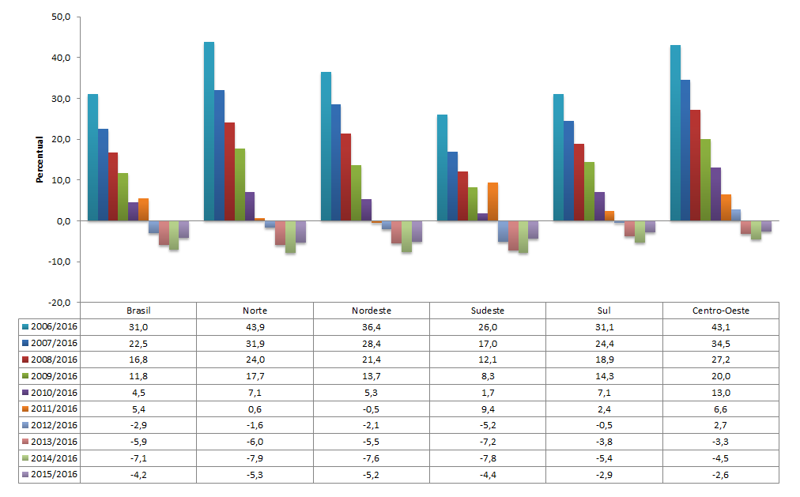
Variação percentual do estoque de empregos em 31/12, Brasil e Grandes Regiões – 2006-2016
Fonte: Ministério do Trabalho - RAIS. Dados sistematizados pela SEI/Dipeq/Copes, 2017.

Slide 5
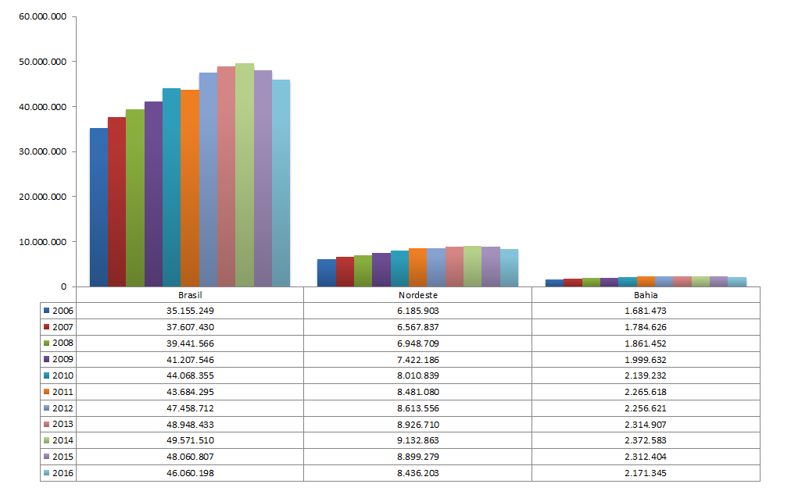
Evolução do estoque de empregos em 31/12, Brasil, Nordeste e Bahia – 2006-2016
Fonte: Ministério do Trabalho – RAIS. Dados sistematizados pela SEI/Dipeq/Copes, 2017

Slide 6
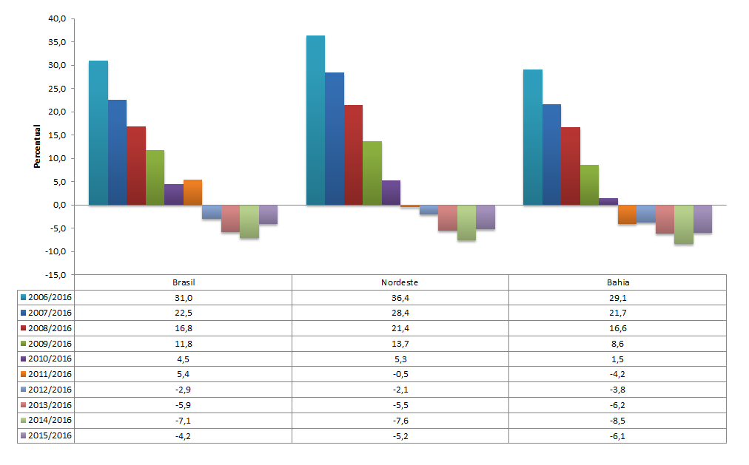
Variação percentual do estoque de empregos em 31/12, Brasil, Nordeste e Bahia – 2006-2016
Fonte: Ministério do Trabalho - RAIS. Dados sistematizados pela SEI/Dipeq/Copes, 2017.

Slide 7
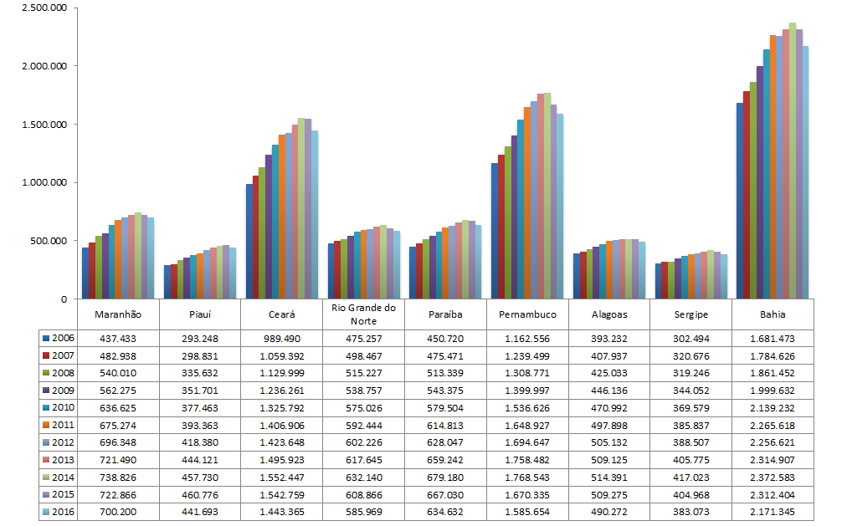
Evolução do estoque de empregos em 31/12, Estados nordestinos – 2006-2016
Fonte: Ministério do Trabalho - RAIS. Dados sistematizados pela SEI/Dipeq/Copes, 2017.

Slide 8
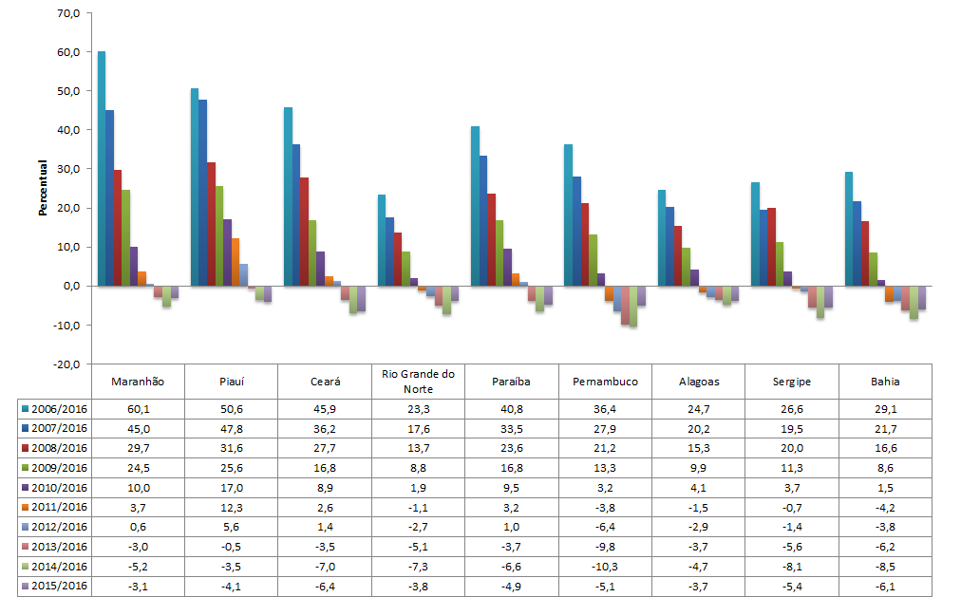
Variação percentual do estoque de empregos em 31/12, Estados nordestinos – 2006-2016
Fonte: Ministério do Trabalho - RAIS. Dados sistematizados pela SEI/Dipeq/Copes, 2017.

Slide 9
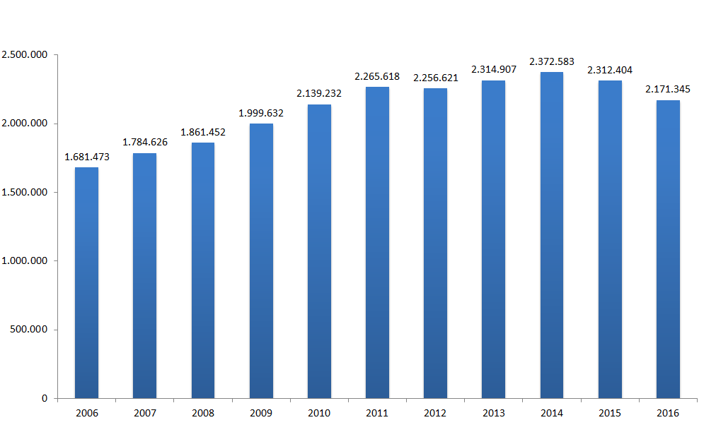
Evolução do estoque de empregos em 31/12 Bahia – 2006-2016
Fonte: Ministério do Trabalho - RAIS Dados sistematizados pela SEI/Dipeq/Copes, 2017.

Slide 10
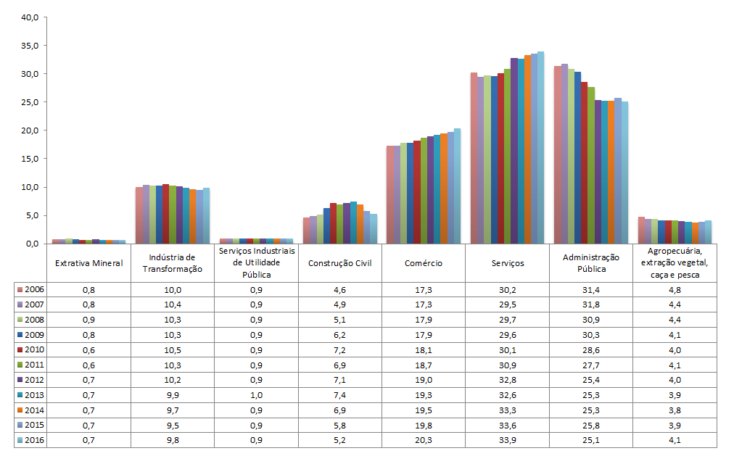
Participação relativa do estoque de empregos em 31/12, por setor de atividade - Bahia – 2006-2016
Fonte: Ministério do Trabalho - RAIS. Dados sistematizados pela SEI/Dipeq/Copes, 2017.

Slide 11
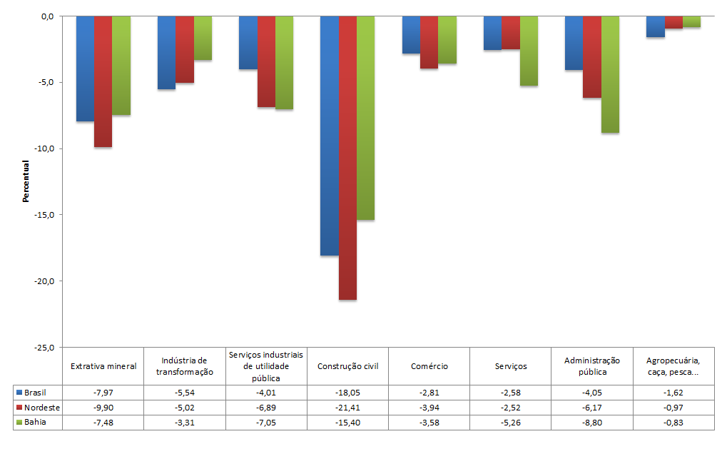
Variação percentual do estoque de empregos em 31/12, por setor de atividade - BR, NE, BA -2015/2016
Fonte: Ministério do Trabalho - RAIS. Dados sistematizados pela SEI/Dipeq/Copes, 2017.

Slide 12
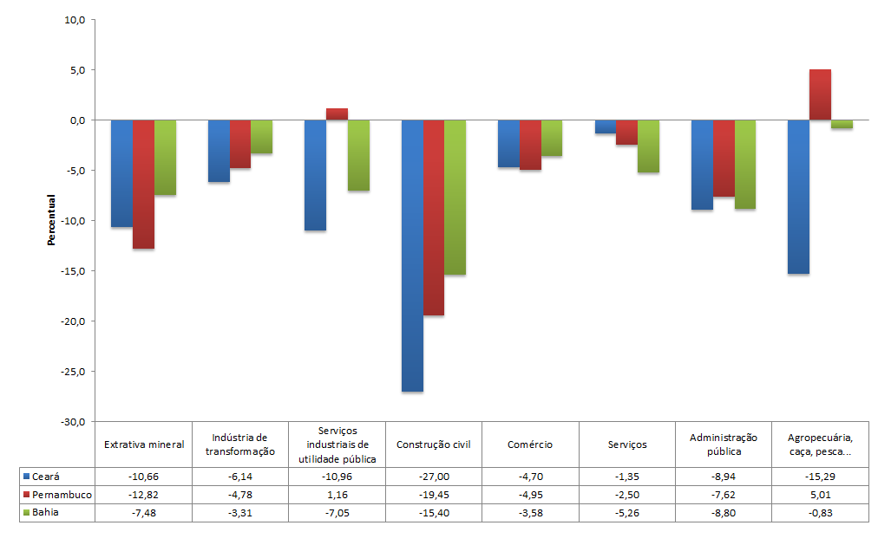
Variação percentual do estoque de empregos em 31/12, por setor de atividade - CE, PE e BA – 2015/2016
Fonte: Ministério do Trabalho - RAIS. Dados sistematizados pela SEI/Dipeq/Copes, 2017.

Slide 13
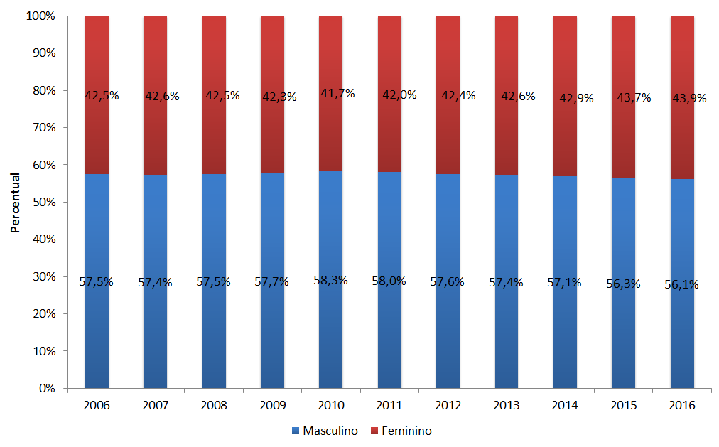
Participação relativa do estoque de empregos em 31/12, por gênero - Bahia - 2006-2016
Fonte: Ministério do Trabalho - RAIS. Dados sistematizados pela SEI/Dipeq/Copes, 2017.

Slide 14
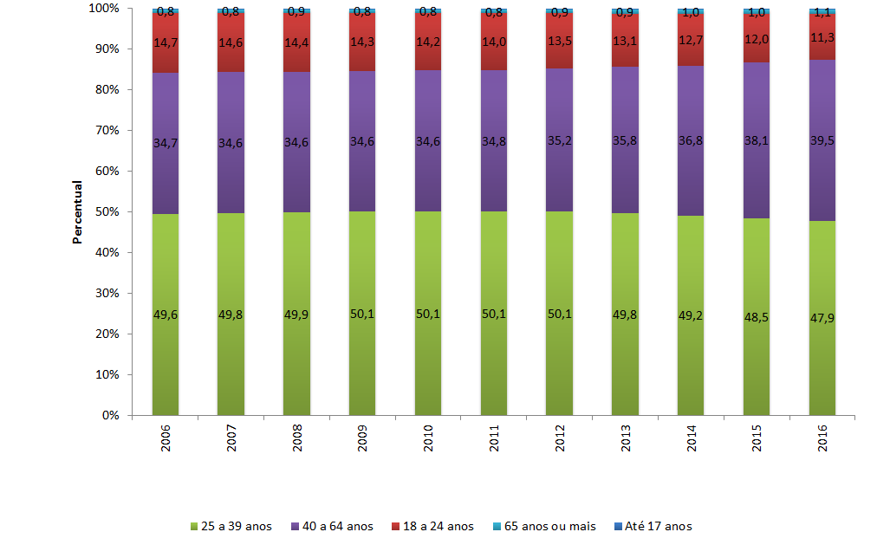
Participação relativa do estoque de empregos em 31/12, por faixa etária – Bahia - 2006-2016
Fonte: Ministério do Trabalho - RAIS. Dados sistematizados pela SEI/Dipeq/Copes, 2017.

Slide 15
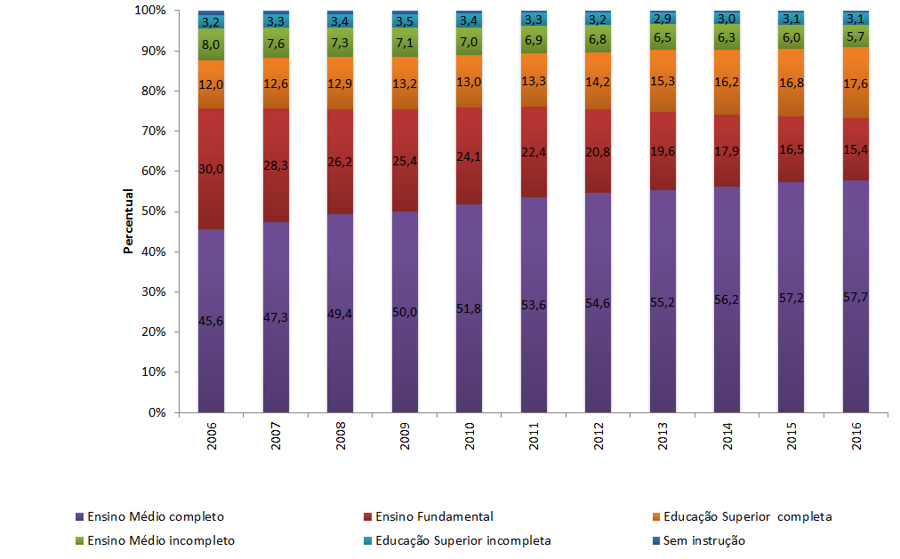
Participação relativa do estoque de empregos em 31/12, por grau de instrução – Bahia - 2006-2016
Fonte: Ministério do Trabalho - RAIS. Dados sistematizados pela SEI/Dipeq/Copes, 2017.

Slide 16
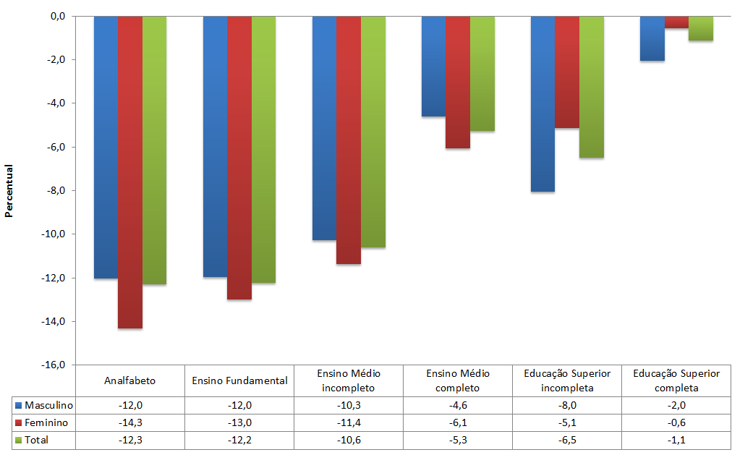
Evolução relativa do estoque de empregos em 31/12, por grau de instrução, segundo gênero - Bahia - 2014-2015
Fonte: Ministério do Trabalho - RAIS. Dados sistematizados pela SEI/Dipeq/Copes, 2017.
Notes:
20/10/2017
16

Slide 17
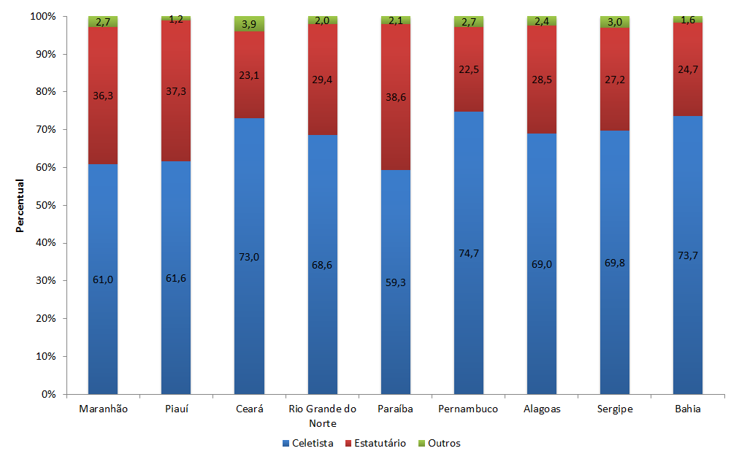
Participação relativa do estoque de empregos em 31/12, por tipo de vínculo - Estados nordestinos – 2015
Fonte: Ministério do Trabalho - RAIS. Dados sistematizados pela SEI/Dipeq/Copes, 2017.

Slide 18
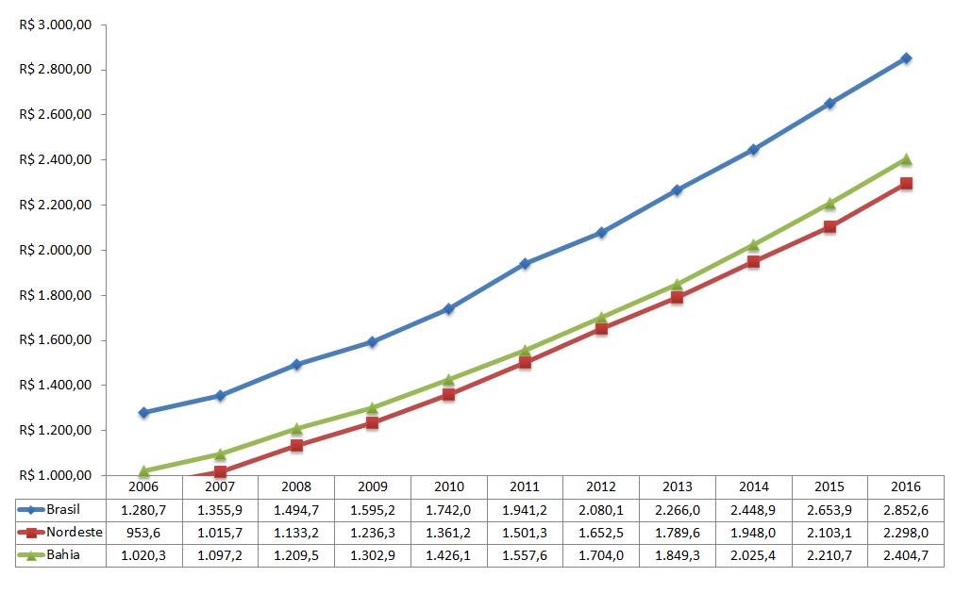
Evolução do rendimento nominal médio em dezembro Bahia, Nordeste e Brasil – 2006-2016
Fonte: Ministério do Trabalho - RAIS Dados sistematizados pela SEI/Dipeq/Copes, 2017.

Slide 19
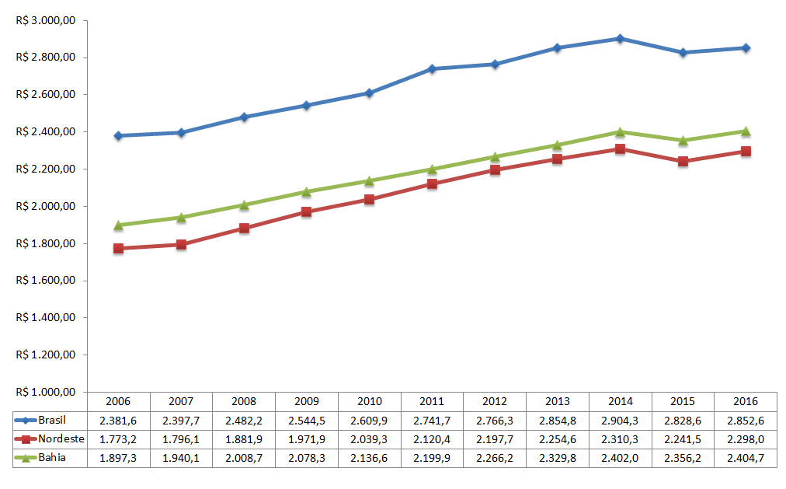
Evolução do rendimento real médio em dezembro Bahia, Nordeste e Brasil – 2006-2016
Fonte: Ministério do Trabalho - RAIS Dados sistematizados pela SEI/Dipeq/Copes, 2017.
Nota: Valores deflacionados pelo INPC em relação a dezembro de 2016.

Slide 20
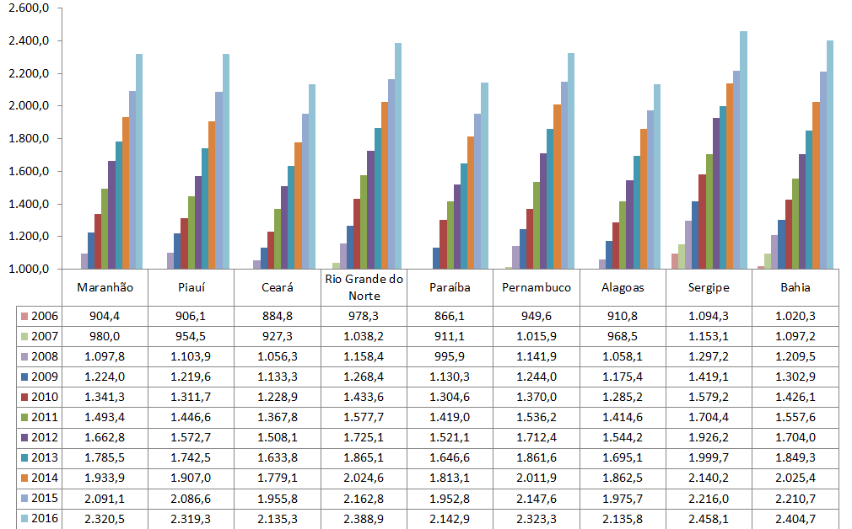
Evolução do rendimento nominal médio em dezembro Estados nordestinos – 2006-2016
Fonte: Ministério do Trabalho - RAIS. Dados sistematizados pela SEI/Dipeq/Copes, 2017.

Slide 21
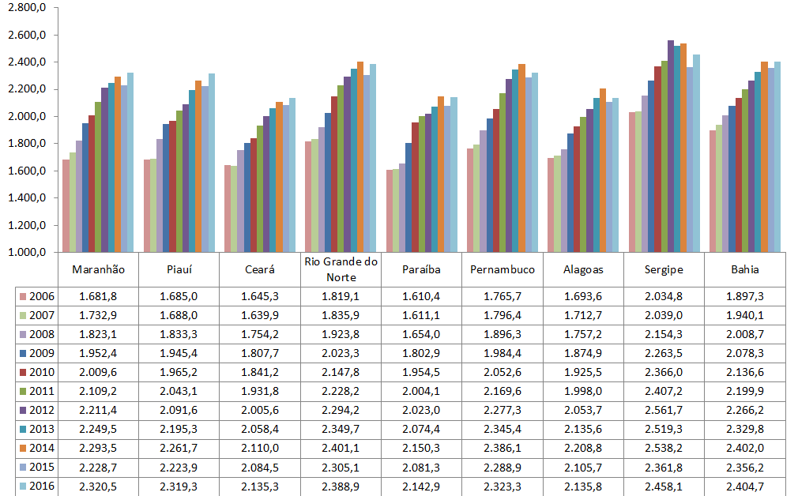
Evolução do rendimento real médio em dezembro Estados nordestinos – 2006-2016
Fonte: Ministério do Trabalho - RAIS. Dados sistematizados pela SEI/Dipeq/Copes, 2017.
Nota: Valores deflacionados pelo INPC em relação a dezembro de 2016.

Slide 22
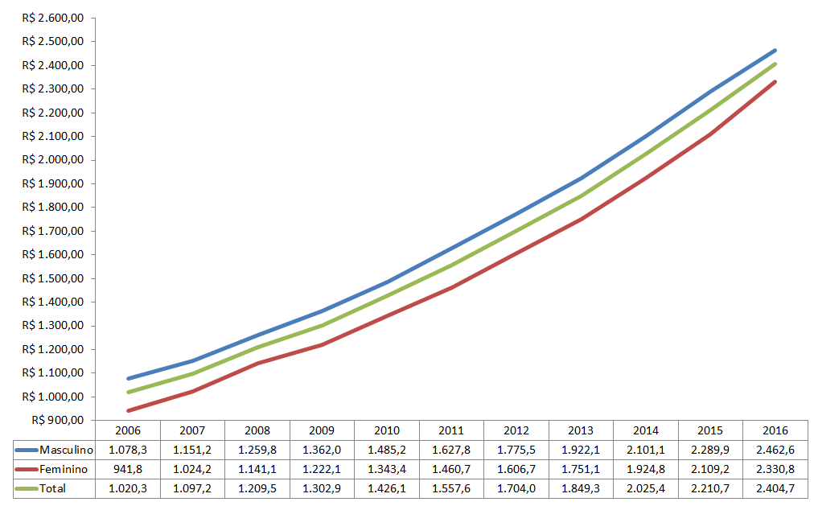
Evolução do rendimento nominal médio em dezembro, por gênero - Bahia – 2006-2016
Fonte: Ministério do Trabalho - RAIS. Dados sistematizados pela SEI/Dipeq/Copes, 2017.

Slide 23
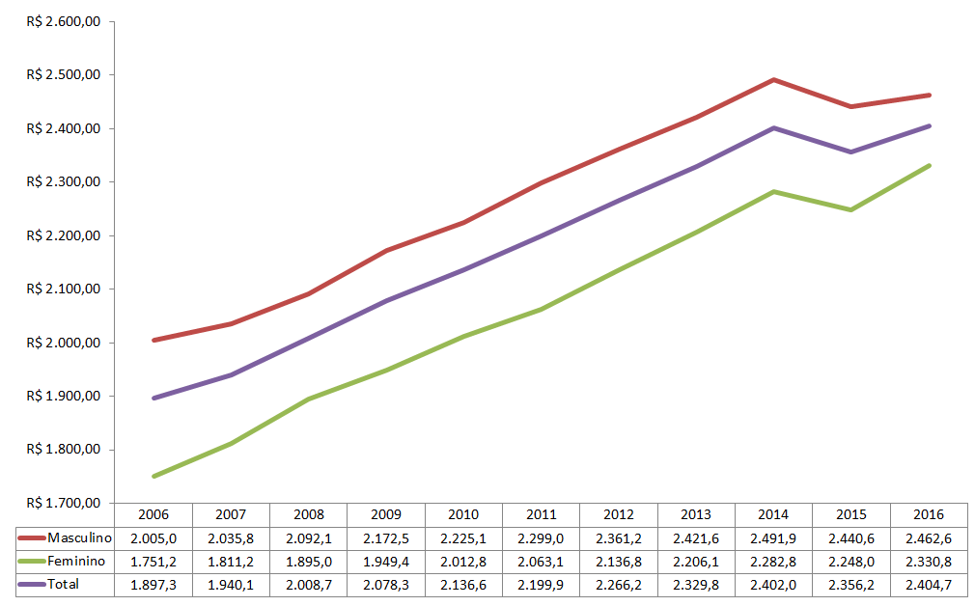
Evolução do rendimento real médio em dezembro, por gênero - Bahia – 2006-2016
Fonte: Ministério do Trabalho - RAIS. Dados sistematizados pela SEI/Dipeq/Copes, 2017.
Notas: Valores deflacionados pelo INPC em relação a dezembro de 2016.

Slide 24
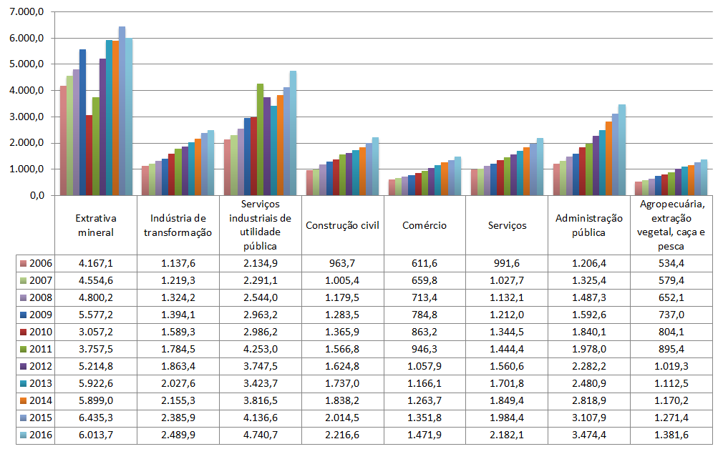
Evolução do rendimento médio nominal em dezembro, por setor de atividade - Bahia – 2006-2016
Fonte: Ministério do Trabalho - RAIS. Dados sistematizados pela SEI/Dipeq/Copes, 2017.

Slide 25
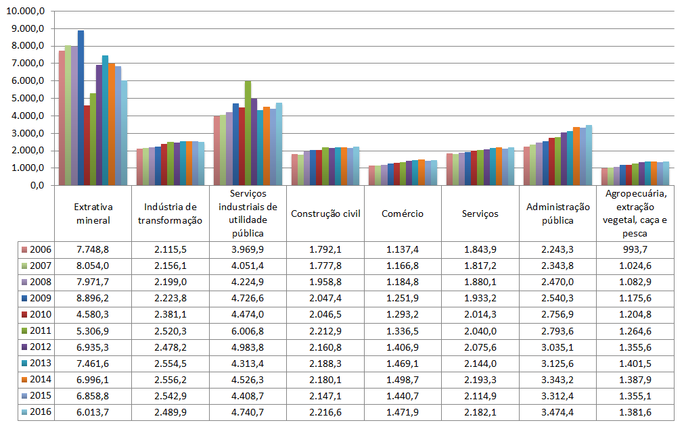
Evolução do rendimento médio real em dezembro, por setor de atividade - Bahia – 2006-2016
Fonte: Ministério do Trabalho - RAIS. Dados sistematizados pela SEI/Dipeq/Copes, 2017.
Notas: Valores deflacionados pelo INPC em relação a dezembro de 2016.

Slide 26
Elaboração
Diretoria de Pesquisas (Dipeq)
Armando castro
Coordenação de Pesquisas Sociais (Copes)
Guillermo Etkin

